Slide 1
七天上手的flutter，能做出什么样的app

Slide 2
跨端技术原理概述

Slide 3
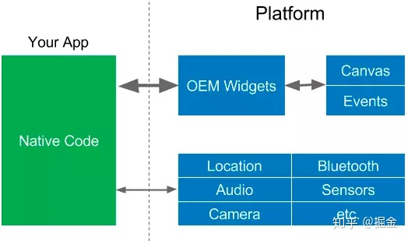
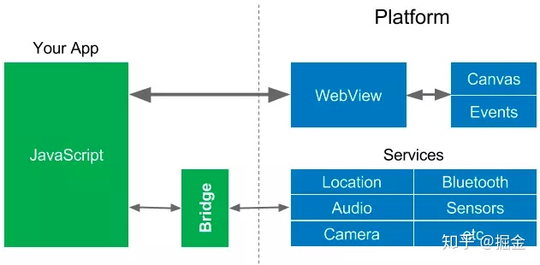
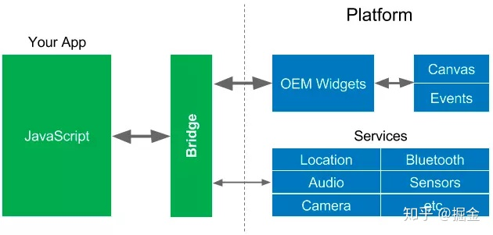
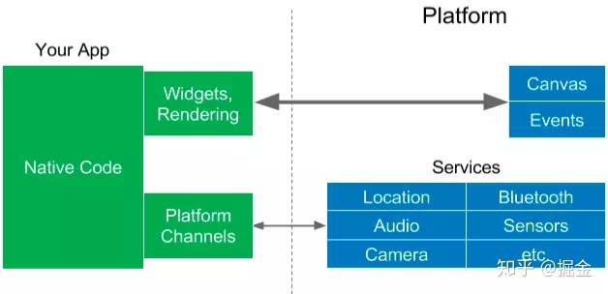
各平台架构原理对比
原生
cordova、小程序、Dcloud
React Native、Weex
Flutter

Slide 4
概念讲解
VDOM
JIT、AOT

Slide 5
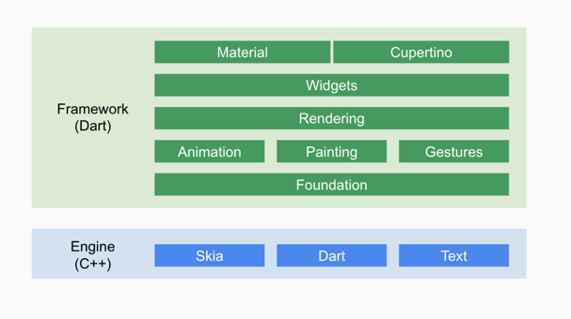
Flutter

Slide 6
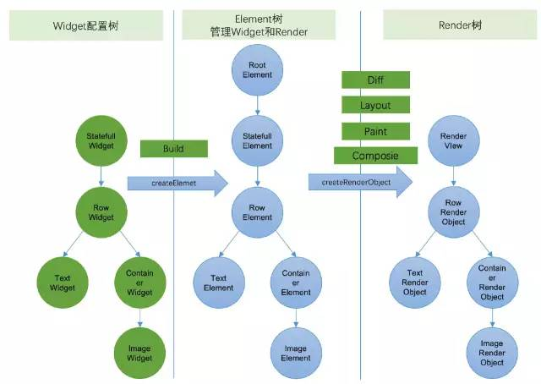

Slide 7
Flutter
优势
劣势
背靠Google，开源
响应式（借鉴React）
高性能（接近原生、启动快）
易上手
UI一致,不依赖任何平台的UI组件
深入需要原生知识
代码可读性较差
生态没有web丰富

Slide 8
个人开发体验
开发体验良好；
入门简单
处理webview时遇到难题

Slide 9
结论
从开发效率上考虑，我选React Native；Flutter可以持续关注，毕竟上手简单
追求性能的话，选flutter（前提是有原生开发人员支持，或者主要业务需求在UI展示方面）

